Slide 1
植物芳香油的提取

Slide 2
基础知识
天然香料的来源
动物：
主要来源于麝、灵猫、海狸和抹香鲸等
植物：
根、茎、叶、花、果实、种子
微生物：
真菌

Slide 3
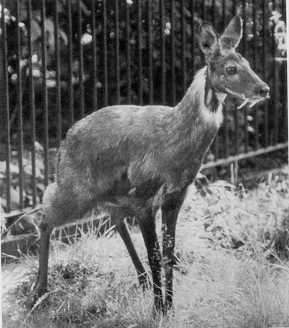
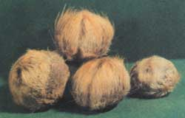
麝亦称香獐，哺乳纲，是珍贵的野生动物。麝香，为鹿科动物麝的雄性香腺囊中的分泌物干燥而成，是一种高级香料。
我国还是麝香的主要出口国家。麝香在国外的主要用途是制造高级化妆品及香水，也是制造某些贵重中成药不可缺少的重要药材原料。

Slide 4
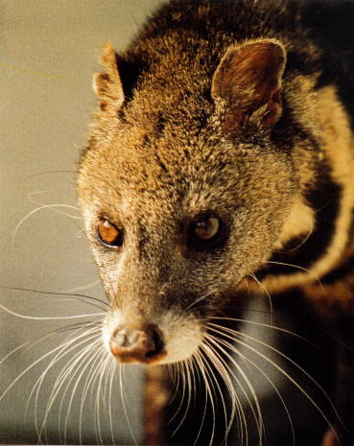
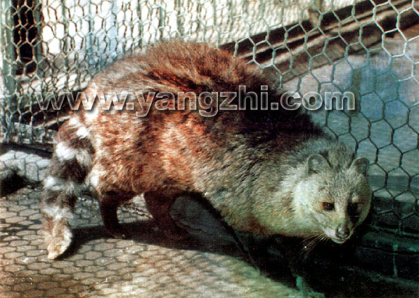
品 名：灵猫香
拼音：lingmaoxiang
英文名称：civet
说明：又称香猫香。一种动物性香料。灵猫生殖腺囊的分泌物。淡黄色或褐色半流体，略像脂肪。在空气中颜色变深，且逐渐变硬。有不愉快的原始气味，但在高度稀释时有独特的香气。主要成分是灵猫酮。是名贵的定香剂。用于配制高级化妆品香精等。

Slide 5
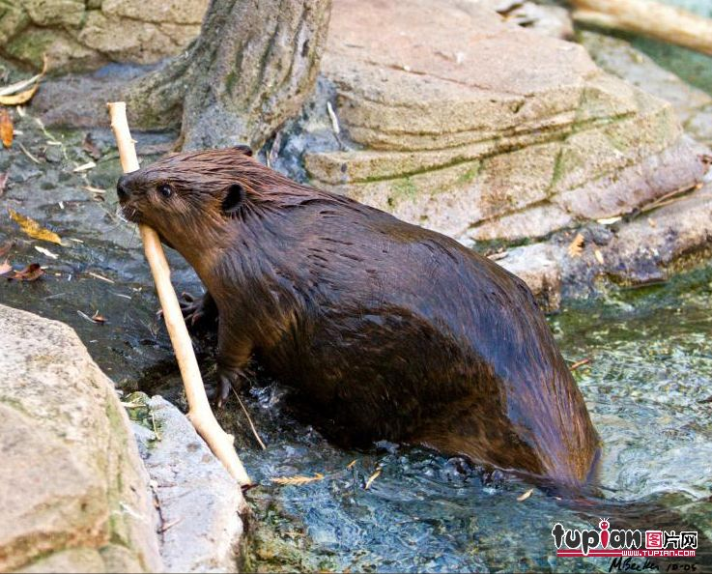
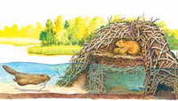
品 名：海狸香
拼音：hailixiang
英文名称：castor (eum)
说明：一种动物性香料。海狸生殖器附近一对梨状腺囊的分泌物。新鲜时呈奶油状。经日晒或熏干后变成红棕色的树脂状物质。有不好的原始气味，在稀释后有愉快的香气。成分比较复杂，含有醇类、酚类、酮类等。是名贵的定香剂。用于配制高级化妆品、香精等。

Slide 6
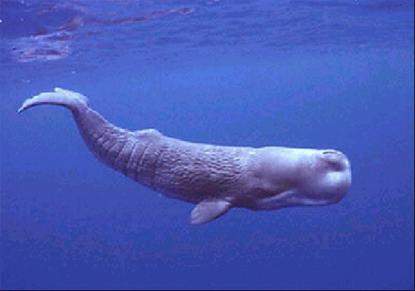
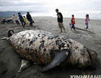
龙涎香生成于抹香鲸的肠道中。龙涎香从鲸的肠道中慢慢穿过排入海里或者是在鲸死后其尸体腐烂而掉落水中。它必须在海水中漂浮浸泡几十年（龙涎香比水轻，不会下沉）才会获得高昂的身份，有的龙涎香块在海水中浸泡长达百年以上。身价最高的是白色的龙涎香；价值最低的是褐色的，它在海水中只浸泡了十来年。

Slide 7
植物芳香油的物理性质:
具有很强的挥发性
植物芳香油的化学本质:
主要包括萜类化合物及其衍生物

Slide 8
植物芳香油的提取方法：
蒸馏、 压榨 、 萃取
植物芳香油选择方法的依据：
根据植物原料的特点来决定

Slide 9
提取植物芳香油常用方法的原理：
利用水蒸气将挥发性较强的植物芳香油携带出来， 形成油水混合物，
冷却后，油水混合物 又重新分出油层和水层

Slide 10
提取植物芳香油的常用方法：
水蒸气蒸馏法 ：
水中蒸馏法
水上蒸馏法
水气蒸馏法
在水中煮
在水上加蒸格
通入锅炉蒸气

Slide 11
提取柑橘柠檬芳香油的方法：
通常用压榨法
原因：
因为水中蒸馏会导致原料焦糊和有效成分水解等问题

Slide 12
萃取法的原理：
使芳香油溶解在有机溶剂中的方法。即将粉碎、干燥的植物原料用有机溶剂浸泡，芳香油溶解于有机溶剂后，只需蒸发出有机溶剂，就可以获得纯净的植物芳香油了。

Slide 13
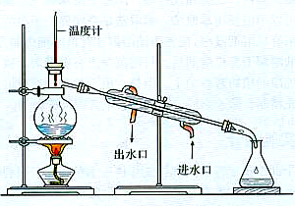
实验设计
一、玫瑰精油的提取：
1、提取方法：
水蒸气蒸馏法
2、实验设计玫瑰精油的提取装置：

Slide 14
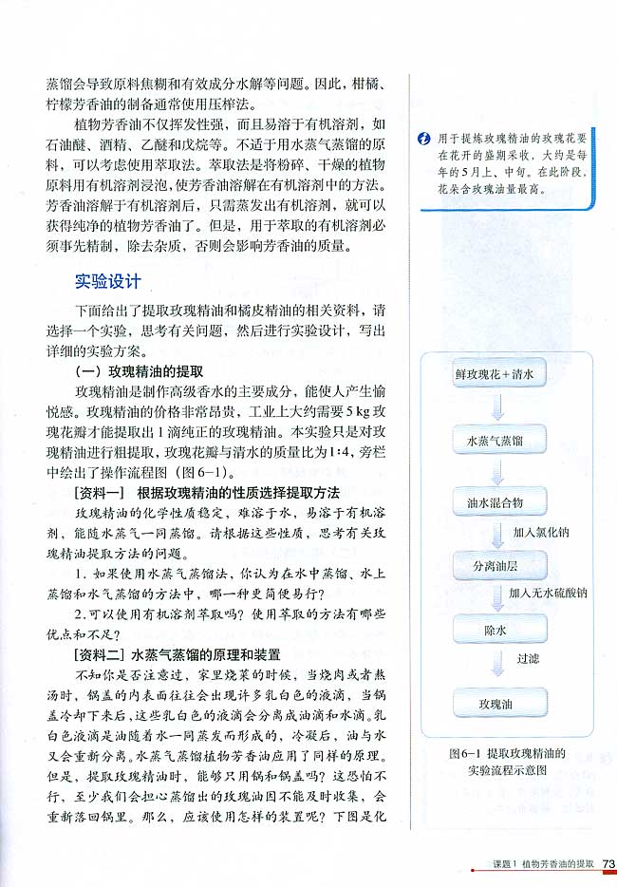
3、实验流程
较低温、较长时间
乳浊液
再用分液漏斗
吸收油层中的水分
除去固体硫酸钠

Slide 15
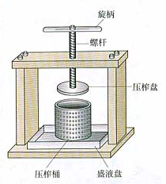
二、橘皮精油的提取：
提取方法：
压榨法
实验原理：
通过机械加压，压榨出果皮中的芳香油
实验装置：
压榨装置
实验步骤：

Slide 16
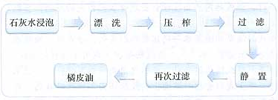
分解果胶，防止橘皮压榨时滑脱，提高出油率
将橘皮粉碎，加入相当于橘皮质量0.25％的NaHCO₃和5％的Na₂S0₄，并调节pH为7～8
沥干
10h以上
普通布袋，分液漏斗或吸管
滤液与上层橘皮油合并
吸出上层澄清橘皮油
滤纸

Slide 17
结果分析与评价：
你是否提取出了玫瑰精油或橘皮精油？你能描述提取出的精油的特点吗？
从颜色、气味等方面来评价所提取的精油的纯度和质量。玫瑰精油为浅黄色至黄色的液体，并带有甜韵的玫瑰香；橘皮精油为无色透明的液体，具有诱人的橘香味。

Slide 18
典型例题：
通过对玫瑰精油和橘皮精油的提取过程的学习，请你自己设计一个提取茉莉油的过程，回答：
（1）第一步，采摘原料。提炼茉莉油的原料为_______,要在__________期采收，原因是______________________。
（2）茉莉油的化学性质_______、_____溶于水，易溶于___________，能随水蒸气一同蒸馏。故提取时可采用___________和___________法，但常采用____________，原因是此法_________________。
茉莉花
盛花
茉莉花油的含量较高
稳定
难
有机溶剂
萃取法
水蒸气蒸馏
水蒸气蒸馏
设备简单，成本低，易操作

Slide 19
（3）下图是茉莉油的生产工艺，请回答：
茉莉花+水
A
B
混合物
C
茉莉油
过滤
D
直接精油
①向蒸馏器中加入原料时，茉莉花与清水的质量比大约为_______。
②A表示______________过程，B表示______过程，C表示_________，通过C提取出的直接精油可能混有一定的水分，所以要向提取液中加入D____________吸水，放置过夜，再滤出固体物质，即可得到茉莉油。
1：4
水蒸气蒸馏
冷凝
油水分层
无水Na₂SO₄

Slide 20
1. 下面不能用于提取芳香化合物的是： ( )
A. 杏仁
B. 真菌
C. 玫瑰花
D. 细菌
D

Slide 21
2. 玫瑰精油提取最适方法是 ( )
A. 萃取法
B. 水蒸气蒸馏法
C. 水上蒸馏
D. 水中蒸馏法
B

Slide 22
3. 柑橘、柠檬芳香油的制备通常使用压榨法而不是水蒸馏法，是因为：（ ）
A. 水中蒸馏会导致原料焦糊
B. 柑橘、柠檬芳香油易溶于水
C. 会使芳香油的有效成分水解
D. A和C
D

Slide 23
A
4. 玫瑰精油提取的过程是：( )
A. 鲜玫瑰花＋水→水蒸气蒸馏→油水混合物→分离油层→除水
B. 鲜玫瑰花＋水→油水混合物→水蒸气蒸馏→分离油层→除水
C. 鲜玫瑰花＋水→油水混合物→除水→分离油层
D. 鲜玫瑰花＋水→油水混合物→水蒸气蒸馏→分离油层→除水

Slide 24
5. 在玫瑰精油提取中，收集锥形瓶中的乳白色的乳浊液，向锥形瓶中加入 ( )
A. 氯化钠
B. 硫酸铜
C. 石灰水
D. 无水硫酸钠
A

Slide 25
6. 蒸馏装置完毕后，可以在蒸馏瓶中加几粒沸石（一类天然硅铝酸盐矿石），目的是 ( )
A. 加速沸腾
B. 防止液体过度沸腾
C. 减缓沸腾
D. 防止蒸馏瓶炸裂
B

Slide 26
7.在提取玫瑰精油的过程中，除去分离的油层中一定的水分，需加入
( )
A. 氯化钠
B. 硫酸铜
C. 无水硫酸钠
D. 氯化锌
C

